Slide 1
실시간 이슈
H조

Slide 2
3주차
계획 수립
진행 과정
기말고사 전까지의 계획
4주차
Web Page 제작
데이터없는 기본틀 제작
5주차
데이터 크롤링, 스크래핑
기본 구조 파악
6주차
데이터 크롤링, 스크래핑
필요한 데이터 저장 및 정리
Notes:
기본 및 심화 데이터구조 및 형식 정리, 저장

Slide 3
7주차
데이터 연계
진행 과정
Web Page와 데이터 연계
8주차
중간평가 정리
부족한 부분 정리

Slide 4
05주 차
데이터 크롤링, 스크래핑
Notes:
크롤링 기준을 중심으로 링크를 따라가서 모든것 크롤링,
스크래핑 웹페이지 사진찍듯이

Slide 5
크롤링 버전
Python 3.6
Naver Developers – API
(https://developers.naver.com/main/)
Notes:
Our Python version is 3.6v
And Using Naver Developers API

Slide 6
이슈 크롤링
이슈 단어
크롤링 과정
이슈 크롤링
키워드 횟수 정리
단어 크롤링
이슈 크롤링
네이버 개발자센터 API 데이터랩 크롤링
데이터랩 단어 기반 이슈 크롤링
Notes:
이슈 – 이슈단어 – 단어 - 단어이슈

Slide 7
이슈 크롤링

Slide 8
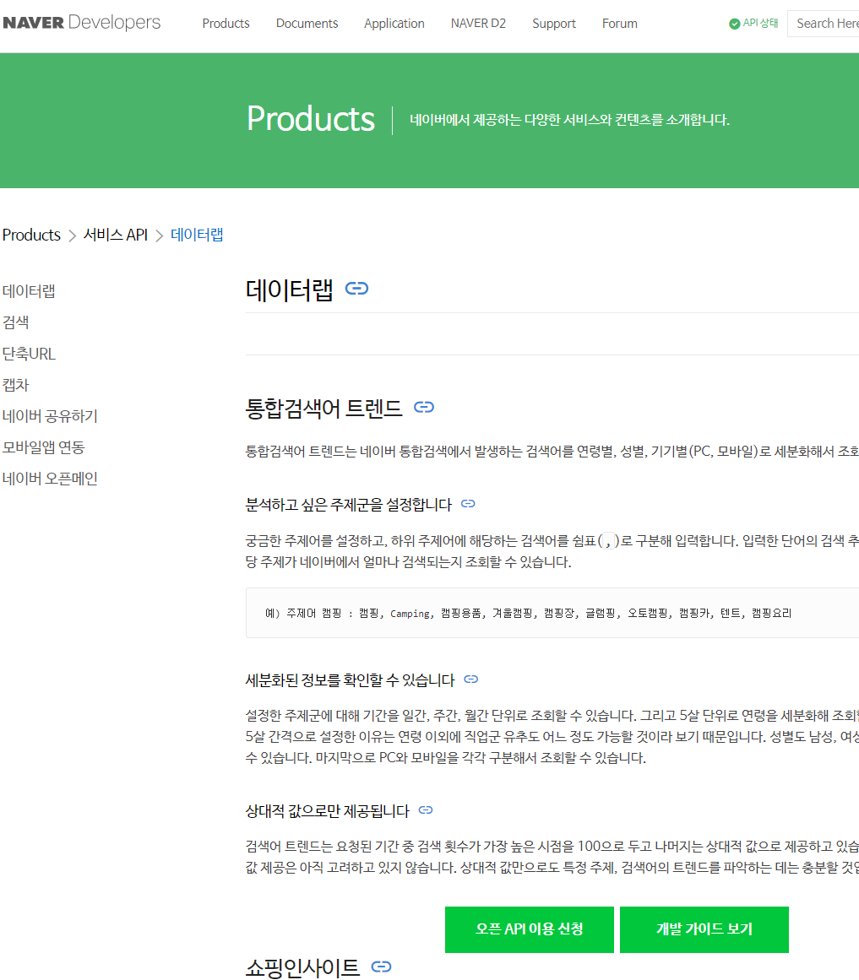
이슈 크롤링
네이버 개발자센터 API 뉴스검색 크롤링
가입
https://developers.naver.com/main/
Notes:
데이터랩, 검색 하루 제한 및 파트너신청

Slide 9
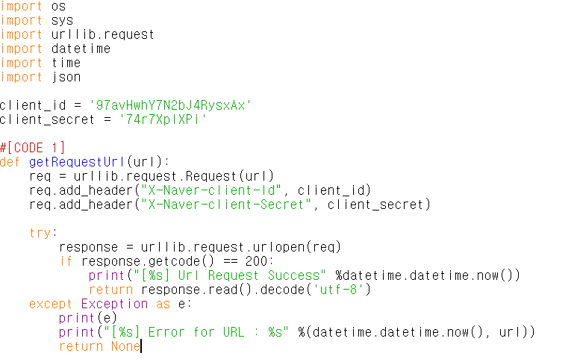
이슈 크롤링
네이버 개발자센터 API 크롤링
Naver client
Notes:
getRequestUrl getNaverSearch getPostData

Slide 10
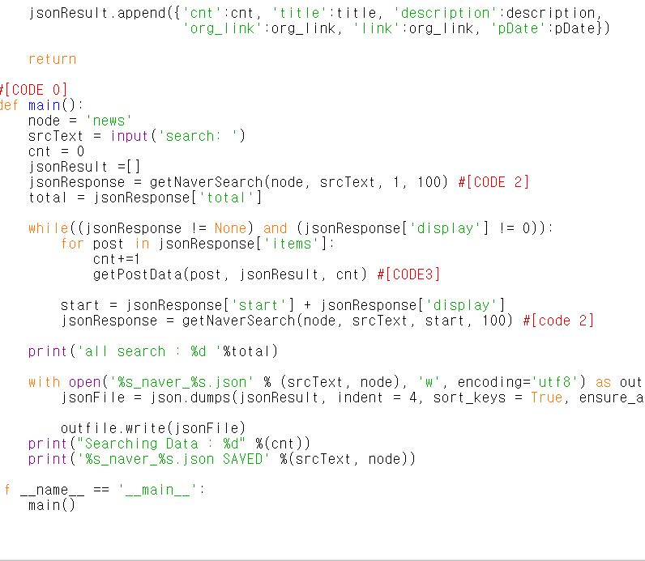
이슈 크롤링
네이버 개발자센터 API 크롤링
main
Notes:
getRequestUrl getNaverSearch getPostData

Slide 11
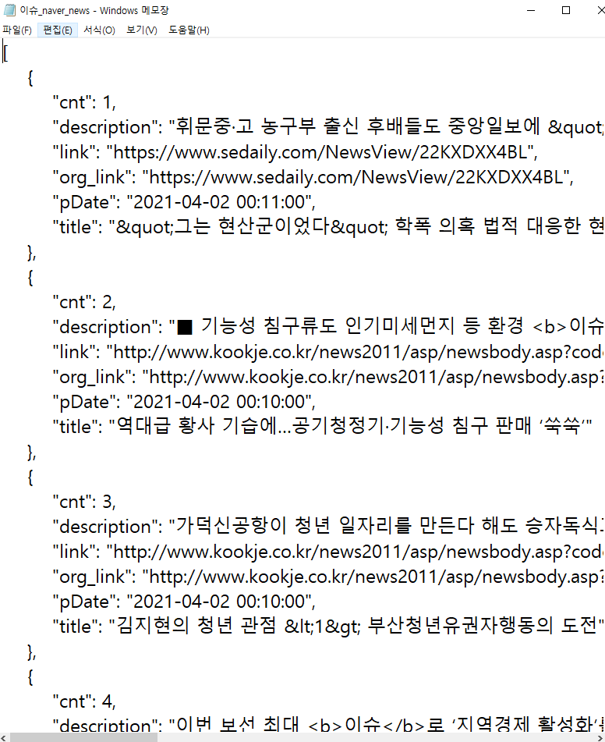
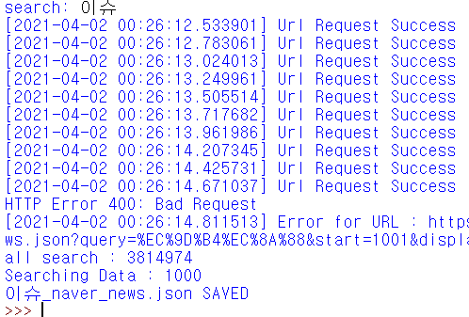
이슈 크롤링
네이버 개발자센터 API 크롤링
결과

Slide 12
데이터랩 크롤링

Slide 13
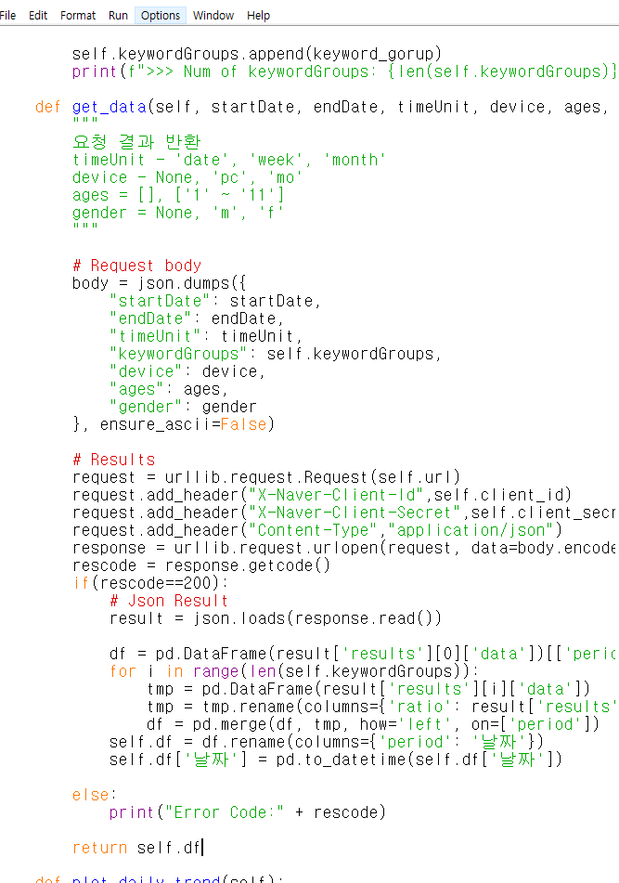
데이터랩 크롤링
네이버 개발자센터 API 데이터랩 크롤링
main

Slide 14
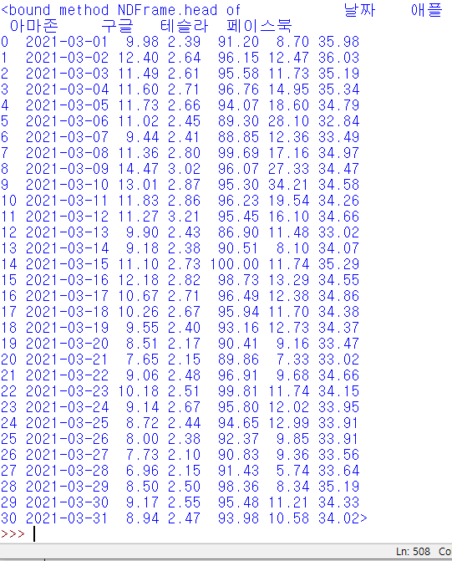
데이터랩 크롤링
네이버 개발자센터 API 데이터랩 크롤링
결과

Slide 15
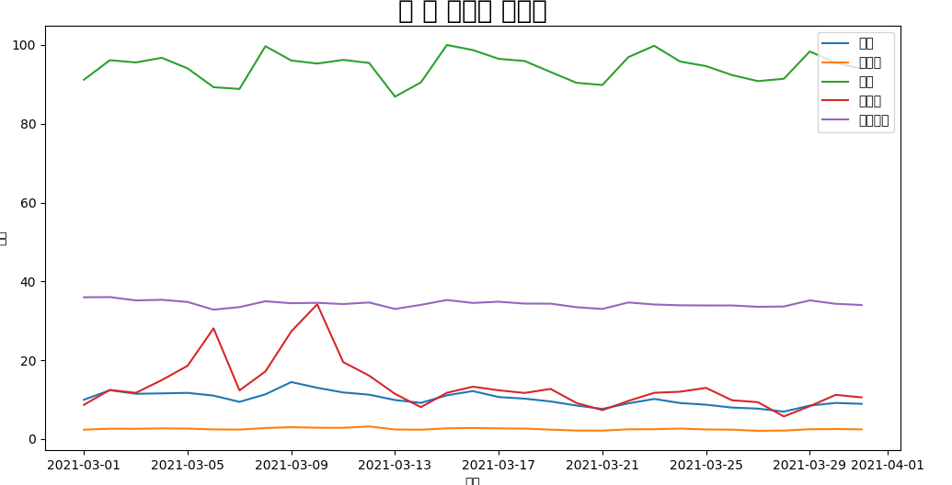
일 별 검색횟수

Slide 16
감사합니다.
질의 & 응답

